Slide 1
C2數位教材(咖啡飲料作物變奏曲)
國立花蓮高級農業職業學校
簡報發展團隊：農場經營科、園藝科、森林科、食品加工科

Slide 2
咖啡飲料作物變奏曲數位教材教學大綱
國立花蓮高級農業職業學校
咖啡種植概述
咖啡果採收技巧
咖啡後製處理
咖啡烘焙入門
烘焙技巧和工具
咖啡品質評鑑
咖啡研磨原理
咖啡沖泡方法
調配咖啡飲品
咖啡文化和氛圍

Slide 3
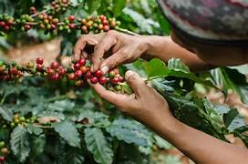
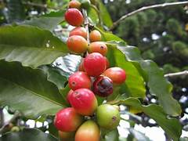
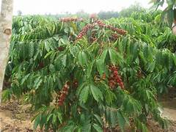
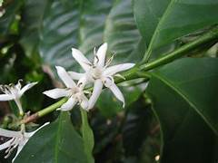
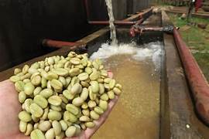
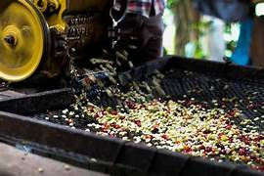
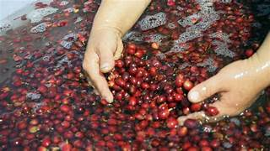
咖啡種植概述
國立花蓮高級農業職業學校
透過深入了解咖啡樹的種植過程，學生將獲得關於咖啡生長所需的基本知識，包括不同品種的特性、環境要求和栽培管理技巧。這將有助於培養學生對於咖啡產業的整體了解，從而更好地理解咖啡的後續製程和品質控制。
採收
成熟
結果
開花
開花
開花
原豆
脫膜
水洗

Slide 4
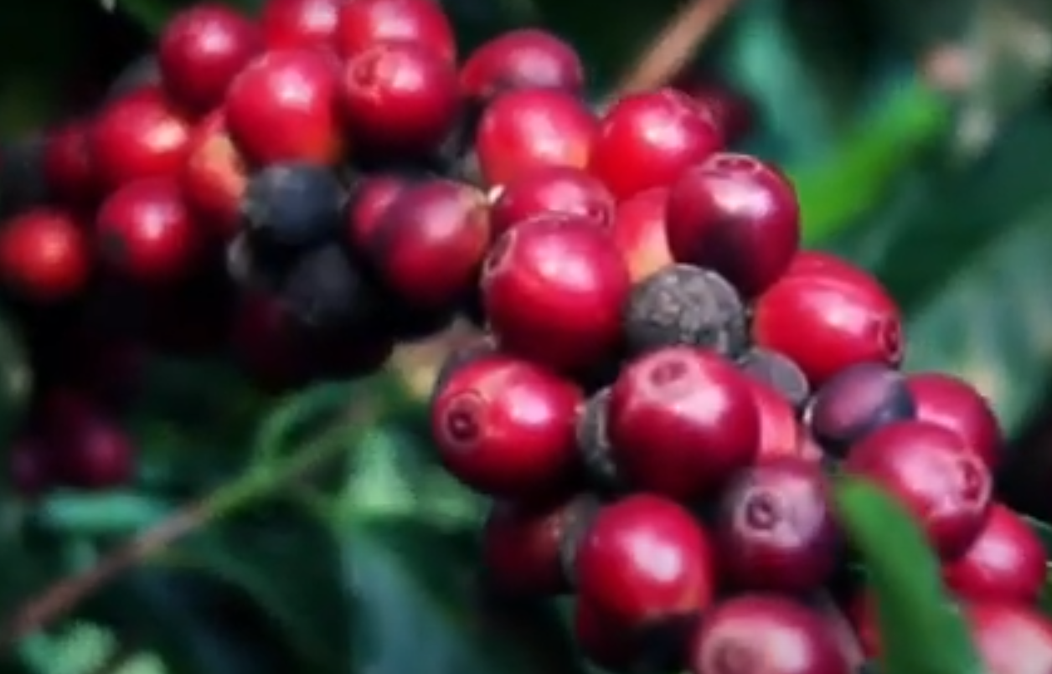
咖啡種植影片觀察
國立花蓮高級農業職業學校
https://www.youtube.com/watch?v=ZjtIh313a9I

Slide 5
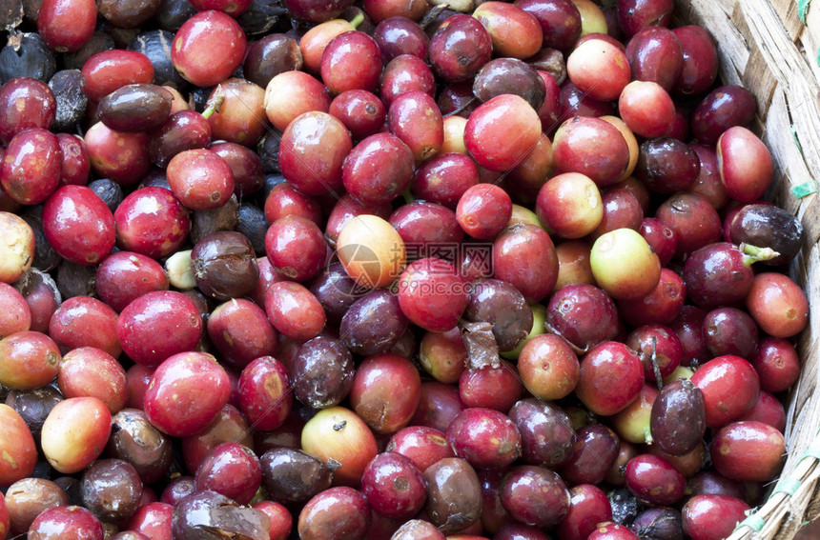
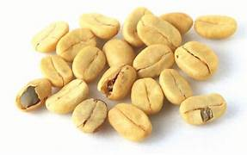
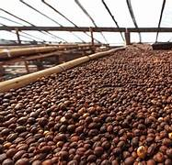
咖啡果採收技巧
國立花蓮高級農業職業學校
採收是確保咖啡品質的關鍵步驟之一，如何識別咖啡果成熟度，學會採收，來確保果實的完整性和品質。這將有助於提高咖啡的風味和價值，並減少農作物損失。
判斷成熟度：觀察咖啡果的顏色，成熟的果實通常呈現深紅色或深紫色，並且手
感較為柔軟。
正確採摘：使用手動方式採摘咖啡果，避免採收未成熟或過熟的果實，並保持果
實的完整性。
即時處理：將採摘的咖啡果及時處理，避免果實變質或發酵。
去殼：將咖啡果的外殼去除，這一步驟可以手工或機械完成，確保去除果肉與
果皮。
發酵：將去殼後的咖啡豆進行發酵處理，通常在水中進行，控制發酵時間以達到
理想的風味。
清洗：將發酵後的咖啡豆進行清洗，去除殘留的果漿和其他雜質，保持豆子的
純淨。
曬乾：將清洗後的咖啡豆曬乾至適當的濕度，這一步驟有助於豆子的保存和風味
的發展。

Slide 6
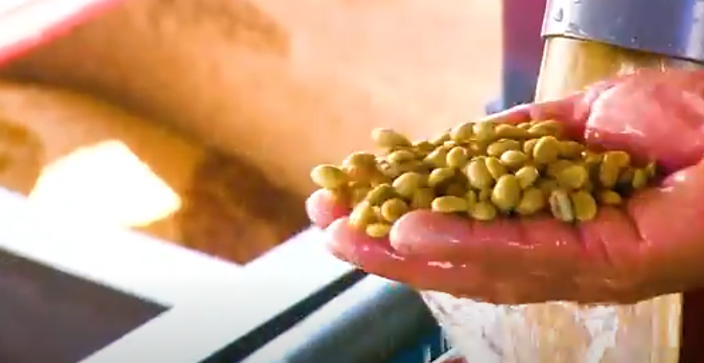
咖啡後製處理
國立花蓮高級農業職業學校
後製工序直接影響著咖啡的風味和口感。通過深入瞭解後製工序，學生將掌握去殼、發酵、清洗、曬乾等關鍵步驟的技術，並了解各個步驟對於最終咖啡品質的影響。這將有助於培養學生對於咖啡品質控制的敏感度和專業技能。
https://www.youtube.com/watch?v=JzyY3aW9CeU

Slide 7
咖啡烘焙入門
國立花蓮高級農業職業學校
烘焙是將咖啡生豆轉化為香氣濃郁的咖啡豆的關鍵步驟。在本課程中，學生將學習烘焙的基本原理和技術，包括烘焙溫度、時間控制、烘焙度對於咖啡風味的影響等。透過理論講解和實際操作，學生將能夠瞭解烘焙的過程和技巧，並掌握製作高品質咖啡的能力。
預熱
加豆
控溫
監控時間
轉動
冷卻

Slide 8
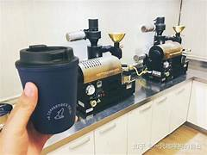
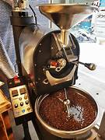
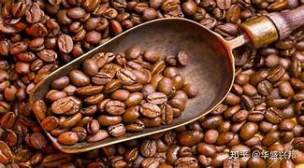
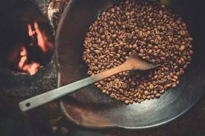
烘焙技巧和工具
國立花蓮高級農業職業學校
不同的烘焙機和工具對於咖啡烘焙的影響巨大。同學生可以學習不同烘焙設備的處理方式，了解它們的特點和使用方法。同時，學生還將掌握調節烘焙參數的技巧，以達到理想的烘焙效果。這將有助於同學在日後的烘焙實踐中更加自信和熟練。

Slide 9
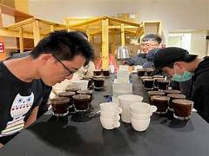
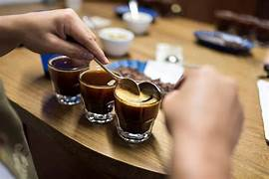
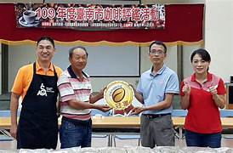
咖啡品質評鑑
國立花蓮高級農業職業學校
咖啡品質評鑑是確定咖啡品質和價值的關鍵步驟之一。在本課程中，同學可以學習咖啡的品質評價標準，包括香氣、風味、酸度、甜度、餘韻等方面的評分指標。透過嚴謹的訓練和實踐，學生將培養對於咖啡品質的敏感度和判斷力，並能夠準確評價咖啡的風味和品質。

Slide 10
咖啡品質評鑑流程
國立花蓮高級農業職業學校
盲測咖啡
準備品嚐環境
確定品嚐方法
觀察外觀嗅香氣
品嚐口感
評分
記錄結果
討論和反饋

Slide 11
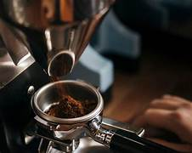
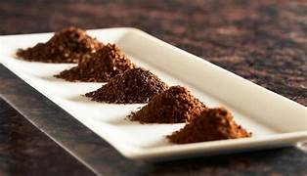
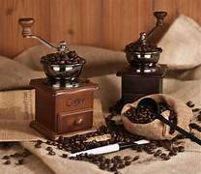
咖啡研磨原理
國立花蓮高級農業職業學校
研磨是影響咖啡風味的重要因素之一，同學可以學習不同研磨度對於咖啡風味的影響，並瞭解如何根據不同的沖泡方式選擇適當的研磨度。透過理論和實踐相結合的方式，學生將掌握研磨的基本原理和技巧，並能夠根據需要進行精準的研磨操作。

Slide 12
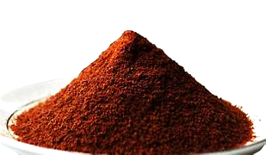
咖啡研磨注意要領
國立花蓮高級農業職業學校
研磨度：根據咖啡沖泡方法選擇適當的研磨度。
研磨時間：避免過長的研磨時間，影響風味。
研磨均勻：均勻地研磨成粉末，避免出現過粗或過細的顆粒。
清潔環境：保持研磨器具和研磨室的清潔，避免影咖啡的風味。
即時研磨：盡量在沖泡前即時研磨咖啡豆。
調整研磨度：根據咖啡特性，隨時調整研磨度。
注意儲存：將剩餘的咖啡豆保存在密封容器中，避免受潮。

Slide 13
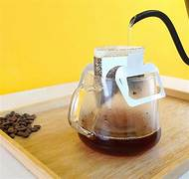
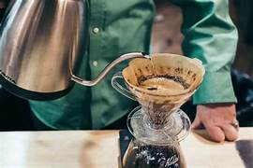
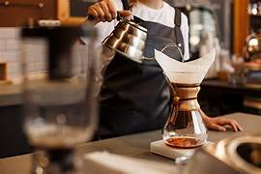
咖啡沖泡方法
國立花蓮高級農業職業學校
不同的沖泡方法會呈現出不同的咖啡風味和口感。同學可以學習常見的咖啡沖泡方法，包括濾泡、手沖、壓縮等，並掌握每種方法的步驟和技巧。透過實際操作和口感比較，才能夠熟練掌握不同沖泡方法的特點和適用情況，並能夠根據需求進行適當的沖泡操作。

Slide 14
國立花蓮高級農業職業學校
咖啡沖泡方法

Slide 15
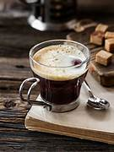
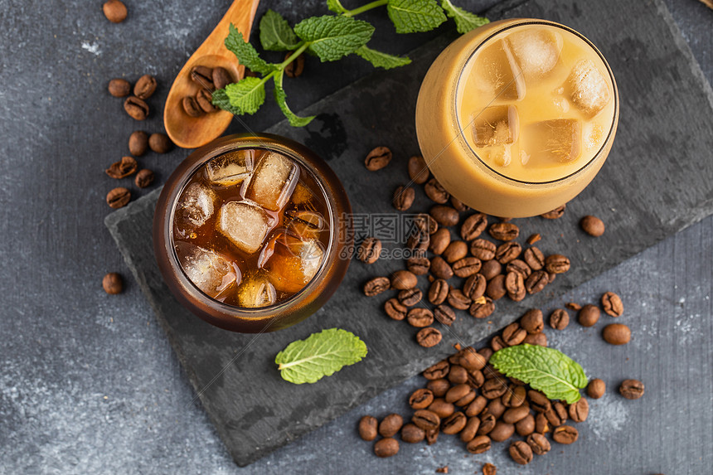
調配咖啡飲品
國立花蓮高級農業職業學校
製作咖啡飲品是咖啡文化的重要部分之一，在本課程中，我們教學習調配出各種風味豐富的咖啡飲品，包括拿鐵、美式、卡布奇諾等。透過理論和實踐相結合的方式，學生將掌握飲品的配方和製作技巧，並能夠在日後的工作中提供高品質的咖啡服務，滿足客戶的需求。

Slide 16
咖啡文化和氛圍
國立花蓮高級農業職業學校
咖啡不僅是一種飲料，更是一種文化和生活方式的象徵。在咖啡製作的一系列過程中，我們必須了解不同地區的咖啡文化和咖啡店氛圍，並學習如何營造舒適愉悅的咖啡品鑑環境。這將有助於培養同學對於咖啡文化的理解和欣賞，並能夠在未來的工作中創造出獨特的咖啡體驗，吸引更多的顧客。

Slide 17
國立花蓮高級農業職業學校
咖啡文化和氛圍
https://www.youtube.com/watch?v=bssAuB7zIzk

Slide 18
結語
國立花蓮高級農業職業學校
從咖啡的栽培到製作，再到製成一杯風味迷人的咖啡，涉及眾多步驟和程序需要細心掌控。除了熟悉咖啡的文化、來源和專業技術，更應思考咖啡對生活各方面的影響。我們希望學生在學完這課程後，能對咖啡有系統性的了解，並將咖啡文化融入日常生活或專業領域，讓其影響力得以擴散。

